Slide 1
СУСПІЛЬНЕ ВИРОБНИЦТВО ЯК СПОСІБ БУТТЯ ЛЮДИНИ В КУЛЬТУРІ

Slide 2
ПЛАН:
Поняття культури у філософії. Культура як символічний світ людського буття.
Поняття суспільного виробництва. Матеріальна культура суспільства та її структура.
Поняття та основні етапи науково-технічного прогресу. Сутнісні риси інформаційного суспільства.

Slide 3
СПИСОК ЛІТЕРАТУРИ:
Основний:
ФІЛОСОФІЯ: підручник / Л. Г. Дротянко, О. А. Матюхіна, В. І. Онопрієнко та ін.; за ред. Л. Г. Дротянко. – К.: Книжкове вид-во НАУ, 2014. – С. 327-345.
ФІЛОСОФІЯ: підручник / Л. В Губерський, В. П. Андрущенко, І. В. Бойченко та ін., за ред. І. В. Надольного. – (3-е вид.). – К.: Вікар, 2003. – 387 с.
ФІЛОСОФІЯ: Підручник / І. В. Бичко, І. В. Бойченко, ін. – К., 2001. – С. 193-228.
ФІЛОСОФІЯ: Посібник для студентів вищих навчальних закладів / Є. М., Причепій, А. М. Черній, В. Д. Гвоздецький , Л. А. Чекаль – К.,Академія, 2001 – С.364-419,510-526.
Додатковий:
Філософський енциклопедичний словник / Під ред. В. І. Шинкарука та ін. –К.: Абрис, 2002. – 978 с.
ФІЛОСОФІЯ. ХРЕСТОМАТІЯ: Навч. посіб. // За ред. Дротянко Л. Г., Матюхіної О. А., Онопрієнка В. І. – К.: Вид-во Національного авіаційного університету, 2009. – С.169 -180.
Кримський С. Б. Запити філософських смислів / С. Б. Кримський. – К.: Парапан, 2003. – 241 с.

Slide 4
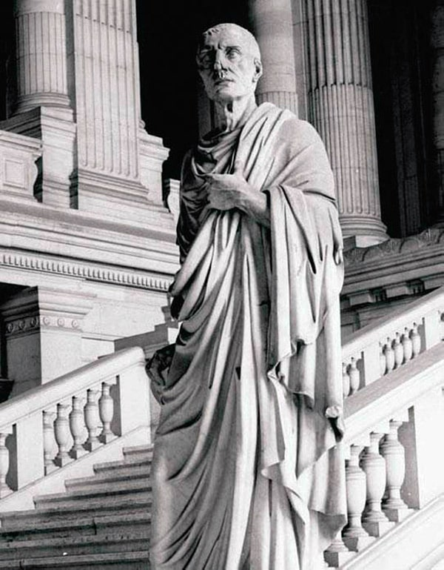
Поняття «культура» складне і багатогранне. Слово «культура» латинського походження і означає «обробіток», «догляд».
Вперше це поняття вжив видатний римський мислитель, оратор і державний діяч Цицерон (106-43 рр. до н.е.). У культурі він вбачав, з одного боку, діяльність по перетворенню природи на благо людини, а з іншого, - засіб удосконалення духовних сил людини, її розуму.
Пізніше слово «культура» починає вживатися як синонім освіченості, вихованості людини, і в цьому розумінні воно увійшло у всі європейські мови.
У середні віки поняття «культура» асоціюється з міським укладом життя, а пізніше, в епоху Відродження, з досконалістю людини. У XVII ст. слово «культура» набуває самостійного наукового значення.
Марк Туллій Цицерон

Slide 5
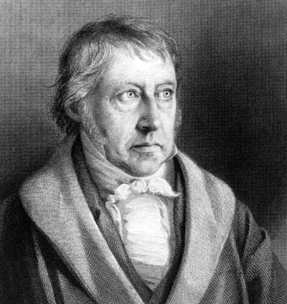
«Культура – це створена людиною «друга природа».
Ідеалістична філософія – культура це прагнення людини добудовувати, трансформувати своє природне та соціальне буття до рівня духовності.
Матеріалістична філософія – культура як особлива сфера діяльності людини орієнтована на розвиток і прояв сутнісних сил людини як творця свого власного буття на засадах вищих духовних цінностей.
Спільним є те, що світ культури створюється людиною.
Природа входить у нього як перетворена людиною
Георг Гегель

Slide 6
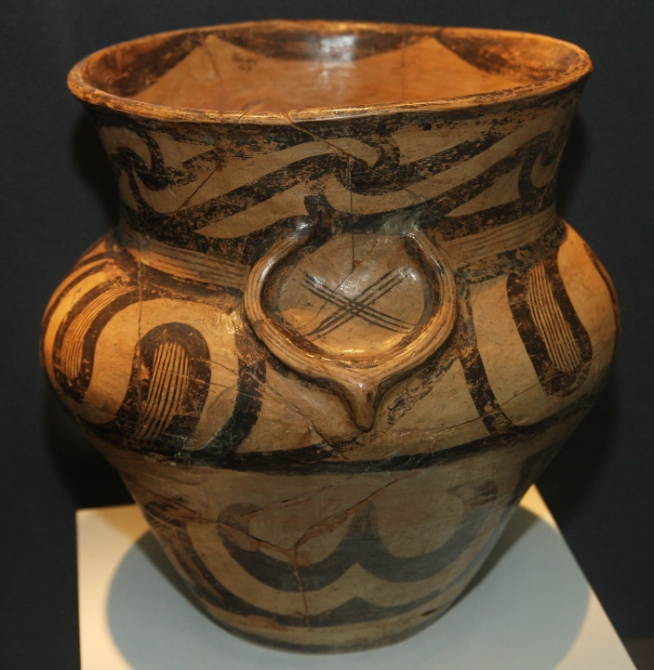
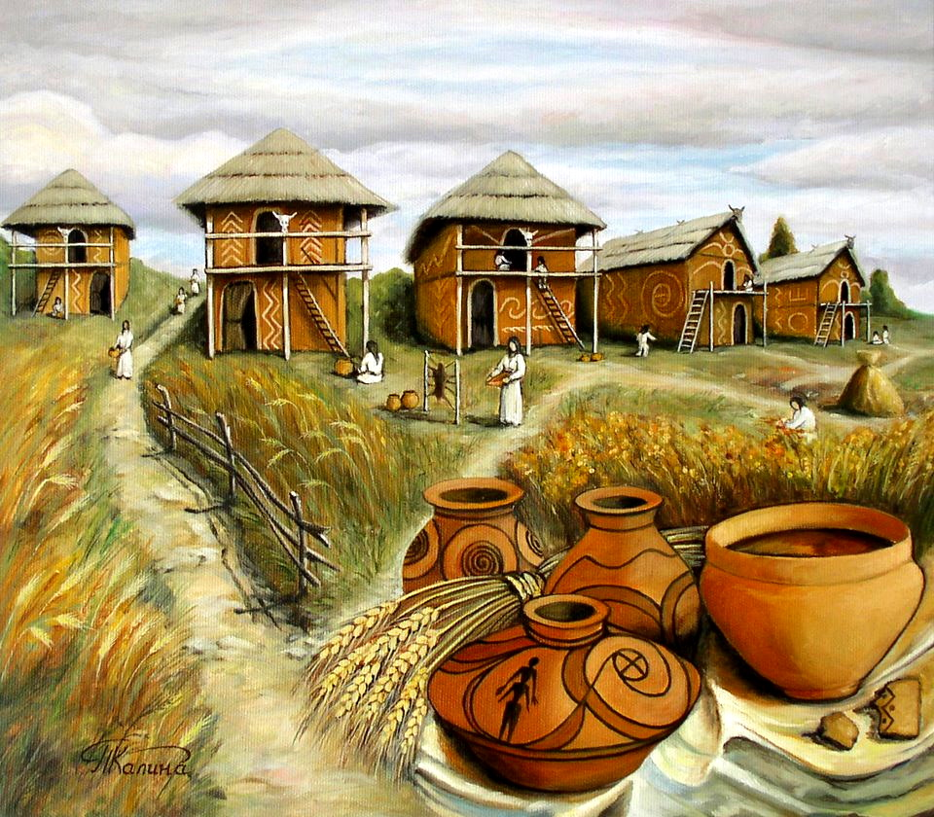
Культура перебуває у діалектичній взаємодії із суспільством. Структурні складові суспільства впливають на зміст і форми культурного процесу. Культура вносить корективи у розвиток суспільства, відображає стан його морального здоров’я, рівень економічних та політичних свобод, характеризує його духовний потенціал. На стан культури впливають спосіб виробництва, політична система суспільства, становище індивіда в суспільстві, тощо.
Як не існує культури без людини, суспільства, так не існує й людини, суспільства без культури. Культура є людським способом “включення” в універсум. Діяльність людини базується на обміні речовинами й енергією з природою.

Slide 7
Структура культури
Пізнавальна, моральна, естетична, та ін. діяльність
Знаряддя та засоби виробництва, техніка, технологія
МАТЕРІАЛЬНА КУЛЬТУРА
ДУХОВНА КУЛЬТУРА
Культура праці та виробництва
Система освіти та виховання
Матеріальний бік побуту
Інформація, агітація, пропаганда
Матеріальний бік навколишнього середовища
Духовні цінності, засоби і форми їх матеріального втілення (архітектура, музеї, бібліотеки)

Slide 8
Діяльність – провідна категорія культури, що підкреслює її творчий характер. Це – специфічне ставлення людини до світу, форма активності, спрямована на перетворення навколишнього світу.
Відповідь на запитання, ЩО створює людина, розкриває ціннісний вимір культури, міру людського в людині та суспільстві.
У цьому вимірі культура постає як сукупність матеріальних та духовних цінностей, причому не лише вже створених, але й тих, які передбачається створити тепер і в майбутньому для задоволення потреб людини.
Аналіз культури головним чином здійснюється шляхом пізнання того, що і як створює людина.
Відповідь на запитання ЯК створює людина розкриває технологічний вимір культури, ступінь розвитку знарядь матеріальної та духовної діяльності, специфіку всіх видів виробничої діяльності як сукупності певних способів.
У цьому вимірі культура постає як процес праці і творчості на основі історично визначених засобів та способів виробництва у всіх його видах (матеріальному, духовному, виробництві потреб, самої людини, суспільних відносин), а також діяльності у певних сферах суспільного життя (політичній, моральній, релігійній та ін.).

Slide 9
У сфері матеріальної культури діяльність має характер практичного, утилітарного перетворення світу. У сфері духовної культури вона має ідеальний характер, реалізує творчий потенціал людини. Пізнавальні, естетичні, комунікативні, ціннісні можливості діяльності розкриваються переважно в духовній культурі. Якщо у сфері матеріальної культури людина виступає як частина цілого, то в сфері духовної культури – як її самостійний суб’єкт. У духовній культурі повною мірою розкривається духовний потенціал діяльності.

Slide 10
Особливу роль у діяльності людини відіграє праця. Специфікою буття людини у світі є практична діяльність. Тобто людині притаманний діяльнісно-творчий характер ставлення до світу. Діяльність здійснюється в соціумі, в кооперації з іншими людьми. Вона передбачає спілкування, поєднання зусиль людей. Діалог забезпечує можливість вироблення більш оптимальних і плідних засад спілкування між людьми.
Практика включає наступні відносини:
суб’єкт – об’єктні (людина ‑ природа);
суб’єкт – суб’єктні (взаємодія людей у цьому процесі);
самозміну (людина змінює себе через діяльність у світі і спілкування).
У процесі практики відбуваються:
реальне перетворення об’єктів дійсності;
спілкування в процесі і з приводу цієї перетворюючої діяльності ;
виробляється система норм і цінностей, що забезпечує цілеспрямований характер діяльності.

Slide 11
Функції культури: Культура виступає єдиним механізмом передачі соціального досвіду між поколіннями епохами та країнами.
Перетворювальна
Пізнавальна
(гносеологічна)
Комунікативна
Людинотворча (гуманістична)
Регулятивна
(нормативна)
Емоційного регулювання
Цінністно-орієнтаційна

Slide 12
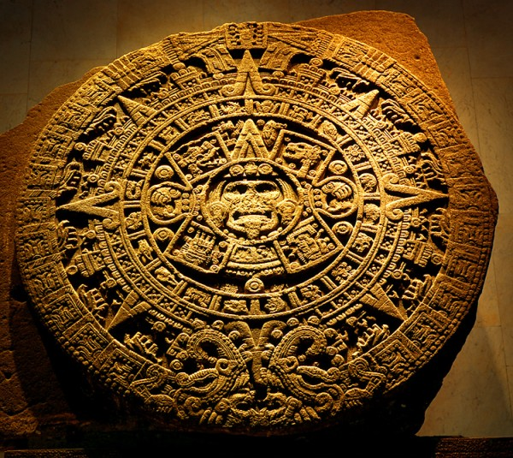
Культура як символічний світ людського буття
Символи виступають умовними знаками для позначення загальних ідей. Матеріальні символи, як і духовні, мають ідеальний характер, так як формуються у людській свідомості.
Символи пронизують усі сфери людського буття: матеріальне життя, політику, право, мораль, мистецтво, релігію, побут. При зміні типу державної влади змінюються також її символи – гімн, прапор, герб тощо. Це можна простежувати на символіці будь-якої країни. Народні традиції, звичаї, обряди теж мають символічний характер.
Історичний характер культури виявляється як у створенні нових символів, так і в зміні значень уже наявних.
Кожен символ приховує у собі багатогранне, глибоке знання

Slide 13
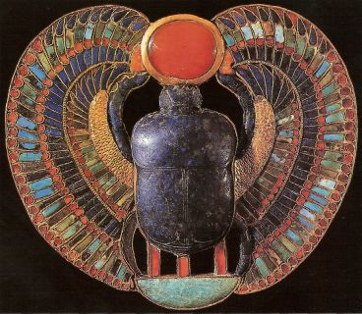
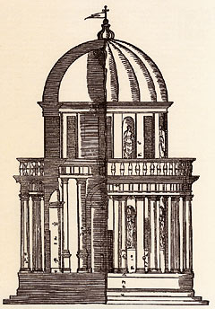
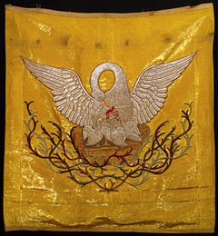
Культура як символічний світ людського буття
Крилатий скарабей Хепрі, Прикраса Тутанхамона (останній фараон XVIII династії, правив у 1347–1338 рр. до н.е.). Скарабей, що тримає вогняну кулю, став для єгиптян символом молодого сонця весни, що перемогло пітьму і воскресло, щоб принести всім істотам новий імпульс відновлення.
Архітектура в усі часи була осередком символів, кам’яною книгою, в якій допитливий розум міг прочитати послання архітектора. Особливо це стосується храмової архітектури, яка в своїх символічних формах і елементах зберігає розповідь про таємниці Всесвіту.

Slide 14
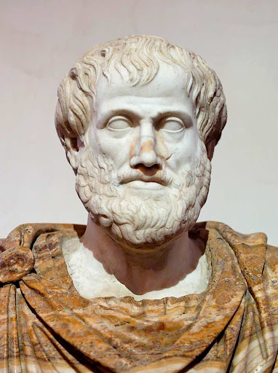
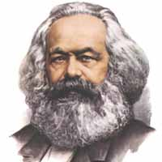
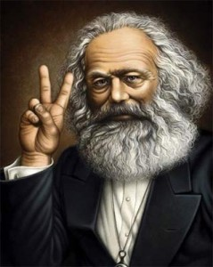
Фактори функціонування та розвитку суспільства: природно-географічні, економічні, духовні.
географічні фактори: Ібн-Хальдун, Ш. Монтеск’є, І. Гердер;
духовні фактори (розвиток Абсолютної Ідеї, мораль, право, політику, релігію) Платон, Г. Гегель та інші представники ідеалістичної філософії. матеріальне житя: К. Маркс, в основі лежить той чи інший спосіб виробництва матеріальних благ. Суспільство складає відкриту систему, яка не може існувати без обміну з навколишнім середовищем: речовиною, енергією, інформацією. Цей обмін здійснюється в процесі праці.
Один історичний період розвитку суспільства визначається не тільки тим, що люди виробляють, але й тим, як вони виробляють матеріальні блага. Вони відрізняються способом виробництва. Людина забезпечує своє фізичне відтворення, задоволення базових матеріальних потреб у їжі, житлі, безпеці тощо.
"Спосіб виробництва матеріального життя зумовлює соціальний, політичний і духовний процеси життя взагалі» К. Маркс.
Платон
К. Маркс

Slide 15
Поняття матеріального виробництва як виробництва людини. Структура суспільного виробництва
Суспільне виробництво – це виробництво самої людини, сукупності матеріальних благ, а також форм спілкування.
СУСПІЛЬНЕ ВИРОБНИЦТВО
Матеріальне
виробництво
Духовне виробництво
Виробництво
потреб
Виробництво форм спілкування

Slide 16
Праця – це форма людської діяльності, спрямована на освоєння і перетворення (згідно з власними цілями, інтересами і потребами) природного середовища, виробництво корисних продуктів. Це процес обміну між природою й суспільством, який включає предмет праці (сировина, земля) та знаряддя праці.
Продуктивні сили:
а) людина як суб’єкт праці;
б) засоби виробництва –
предмет праці (сировина,
матеріали;
в) наукове знання;
г) технології (методи застосу-
вання засобів виробництва);
д) виробничо-економічна інфра-
структура
Виробничі відносини:
а) економічні (або відноси-
ни власності на засоби
виробництва;
б) відносини, що скла-
даються в процесі обміну,
розподілу, споживання
матеріальних благ;
в) виробничо-технічні - між
галузями виробництва, під-
розділами, керівництвом
та підлеглими
Спосіб виробництва
економічний
базис суспільства

Slide 17
Поняття матеріального виробництва як виробництва людини. Структура суспільного виробництва
Матеріальне виробництво – це трудова діяльність суспільства щодо перетворення природи з метою створення предметів, що задовольняють матеріальні потреби суспільства (їжа, одяг, житло).
Матеріальне виробництво спрямоване на освоєння природи, навколишнього середовища, у своєму розвитку пройшло три етапи:
1-й до початку ХVIII ст. – аграрне виробництво;
2-й XVIII – середина ХХ ст. – промислове виробництво;
3-й із середини ХХ ст. до сьогодення – пріоритетність виробництва знань, ідей, інформації.

Slide 18
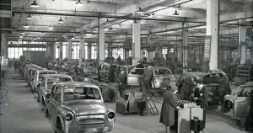
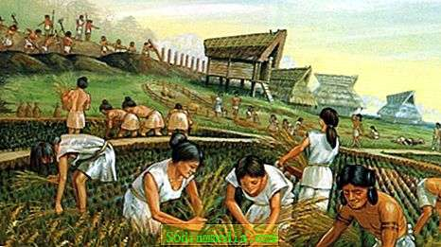
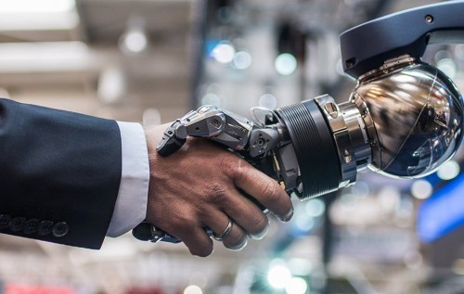
Важливим елементом продуктивных сил є техніка (від грецького „техне” – вміння, майстерність). У процесі розвитку техніки людина передає поступово все більше своїх технологічних функцій технічним засобам. Технічний розвиток іде в напрямку звільнення людини від важкої фізичної праці, інтелектуалізації матеріального виробництва, росту продуктивності праці. Технічний розвиток впливає і на соціальну сферу життя суспільства, політику, духовну культуру. Він створює умови для реалізації сутнісних сил людини, тобто є прогресивним.
У розвитку техніки виділяють етапи:
неолітична революція VІІІ тис. до н. е. – перехід від збирання, рибальства до виробництва (землеробство, скотарство);
промислова революція другої половини ХVІІ - початку ХІХ ст. у Європі – виникнення і запровадження у виробництво машин.
науково-технічна революція.

Slide 19
ТЕХНОЛОГІЧНІ ЗАСОБИ ВИРОБНИЦТВА
Привласнюючий
Аграрно-ремісничий
Індустріальний
Інформаційно-комп’ютерний

Slide 20
«Економічні епохи відрізняються не тим, що виробляється, а тим, як виробляється, якими засобами праці» К. Маркс
Науково-технічний прогрес (НТП) у вузькому розумінні означає безперервний взаємозумовлений процес розвитку науки і техніки; у ширшому суттєво-змістовому значенні — це постійний процес створення нових і вдосконалення застосовуваних технологій, засобів виробництва і кінцевої продукції з використанням досягнень науки.

Slide 21
Етапи науково-технічного прогресу І етап ІІ етап ІІІ етап
І
Належить до мануфактурного виробництва
(ХVI – XVIII ст.)
Пов’язаний з виникненням машинного виробництва (кінець XVII – початок XIX с.)
Збігається з початком сучасної НТР. Характерна риса - використання науки і техніки в усіх галузях економіки

Slide 22
Наука перетворюється на безпосередньо продуктивну силу суспільства внаслідок посилення її зв’язку з виробництвом
З’являються суттєві можливості докорінного перетворення предметів праці, створення принципово нових видів матеріалів з наперед заданими властивостями
Характерні риси НТП
Відбуваються фундаментальні зміни в техніці і технологічних способах виробництва(лазерні, плазмові технології)
Зміни у взаємодіях матеріального виробництва і навколишнього середовища , природи і людини
Підвищується економічна і соціальна роль інформаційної діяльності в науковій організації праці та управлінні суспільним прогресом
Удосконалюється характер і зміст праці, відбувається поєднання розумових, фізичних і психологічних знань людини з перевагою творчих елементів

Slide 23
НТР це переворот у продуктивних силах сучасного суспільства, в результаті якого здійснюється перехід від машинного до комплексно-автоматизованого виробництва. Змінюється місце, роль і значення основної продуктивної сили в суспільному виробництві.
Еволюційна
Поступові, переважно кількісні та частково якісні зміни у розвитку науки і техніки, вдосконалення традиційних видів техніки та виробництва
Революційна
Поява принципово нових технічних засобів виробництва та їх практичне застосування
Форми розвитку науково-технічного прогресу

Slide 24
Тенденції розвитку сучасних технологій:
- Хімізація виробництва;
- Біологізація виробництва;
- Освоєння навколишнього простору;
- Використання в нових технологічних процесах засобів мікроелектроніки;
Використання в нових технологічних процесах засобів мікроелектроніки. Основою автоматизації виступає комп'ютерна техніка;
Електрифікація промисловості

Slide 25
Сутнісні риси інформаційного суспільства
єдиний інформаційний простір;
домінування в економіці нових технологічних устроїв, що базуються на масовому використанні інформаційних технологій;
провідна роль інформаційних ресурсів в забезпеченні стійкого розвитку суспільства;
високий рівень освіти, обумовлений розширенням можливостей систем інформаційного обміну на міжнародному, національному і регіональному рівнях;
цінність ресурсів людського життя переміщується з грошей і статусу до цінності вільного часу та енергії.
Інформаційне суспільство – концепція, що визначає головним фактором розвитку суспільства виробництво та використання науково-технічної та іншої інформації.
Концепція інформаційного суспільства є різновидом теорії постіндустріального суспільства, засновниками якої З. Бжезинський, Д. Белл, О. Тоффлер.

Slide 26
Сутнісні риси інформаційного суспільства
Вільний доступ до всієї інформації, що не становить державної чи іншої таємниці. Поширення процесів цифровізації діяльності (діджиталізація).
Можливість вільного спілкування між людьми різних країн у реальному часі. Змога поділитися своїми творчими надбаннями, не витрачаючи на це фінансових ресурсів. Зміна характеру міжособистісних відносин.
Змінилися форми роботи, створюється потреба у спеціалізованих комп'ютерних знаннях для виконання трудової функції.
Послаблення ролі традиційних державних ієрархічних соціальних структур, посилення ролі культурних, релігійних та ін. меншин, децентралізація управлінських структур (концепція «теледемократії»)
Інформаційне суспільство – дало людині широке коло діяльності та можливостей, за допомогою чого людина отримала здатність вести активне життя, не відходячи від комп'ютера.

Slide 27
Пріоритети у суспільствах різного типу
Індустріальний тип суспільства
Інформаційне суспільство
Основний виробничий ресурс: енергія.
Характер виробничої діяльності: виробництво.
Технологія: капіталомістка.
Типи взаємодії: людина-перетворена людиною природа.
Основний виробничий ресурс: знання.
Характер виробничої діяльності: обробка.
Технологія: наукомістка.
Типи взаємодії: людина-людина.
Кожному з цих типів суспільств відповідає свій як матеріальний базис, так і своя надбудова, у т. ч. особливості духовної культури.
«Для того, щоб запанував капіталізм, перед цим повинне ствердження духу капіталізму, підґрунтям якого є протестантська етика» (за М. Вебером).
«Для повноцінного функціонування інформаційного суспільства необхідно панування духу інформаційності, підґрунтям якого є етика відповідальності» (за Г. Йонасом).

Slide 28
Духовне виробництво
Духовне виробництво – це діяльність суспільства що забезпечує формування свідомості в її конкретно-історичних формах, створення предметів, які задовольняють духовні потреби людини. Воно передбачає виробництво духовних цінностей (ідей, ідеалів, уявлень, наукового знання тощо).
Особливості духовного виробництва: тісно пов’язане з матеріальним виробництвом; за своїм змістом більш ідеальне ніж матеріальне.
Форми духовного виробництва:
індивідуальне духовне виробництво – виробництво, що здійснюється конкретним індивідом (художником, поетом, композитором тощо);
масове духовне виробництво – творцем й носієм є народ (усна народна творчість, казки, пісні тощо);
спеціалізоване духовне виробництво – виробництво, що здійснюється професійними людьми у спеціальних закладах.

Slide 29
Духовна культура та її структура
Духовна культура включає в себе сферу духовного виробництва і його результати: релігію, мораль, мистецтво, філософію, науку в яких закарбовуються духовні відносини, духовні цінності, ідеали, почуття, смаки тощо.
Духовна культура – сфера свідомості, сукупність засобів діяльності по створенню духовних цінностей.

Slide 30
Духовна культура
Продуктом духовної культури, духовного життя суспільства є суспільна свідомість.
Елементи суспільної свідомості: суспільна психологія та ідеологія.
Форми суспільної свідомості: політична, правова, моральна, естетична, релігійна, а також філософія і наука.

Slide 31
Висновки:
Культура – сукупність матеріальних та духовних цінностей, вироблених людством упродовж усієї історії, а також сам процес творення, розподілу і споживання матеріальних і духовних цінностей, що спрямований на виявлення і розвиток сутнісних сил людини.
Структура культури включає в себе: матеріальну і духовну культуру, але при цьому поділ є відносним. Одними своїм гранями вони належать до культури матеріальної, іншими – до культури духовної.
З розвитком технологічних засобів виробництва змінюється економічний базис суспільства від примітивного привласнюючого до сучасного інформаційного суспільства. Це призводить до трансформації змісту культури та її ролі у суспільстві.

